Slide 1
Velkommen til mødepakken om medarbejdertrivsel
Mødepakken er til dig, der arbejder i ældreplejen og ønsker at lave et fagligt møde, hvor I kan få gang i samtalen om, hvordan I arbejder med medarbejdertrivsel hos jer.
Mødepakken består af viden, øvelser og metoder – og skal hjælpe jer med at få en fælles faglig tilgang på tværs af faggrupper og vagtlag.
De skjulte slides er til dig, der skal stå for mødet. De kan ikke ses, når du viser PowerPoint-præsentationen.
Mødepakken indeholder:
Baggrundsviden om temaet
Øvelser til at skabe fælles faglig forståelse
Det skal du bruge:
Egen computer
Projektor eller Smartboard
Skriveredskaber
Papir eller post-it

Slide 2
Sådan er mødepakken sat op
Mødepakken er opdelt efter tre moduler. Vi anbefaler, at mødet holdes som et langt ét møde af ca. 2 timers varighed - men det er også muligt at dele mødet op efter modulerne. Ét modul tager mellem 20 og 45 minutter.
Deler du mødet op, kan du med fordel indlede møderne med introduktionen (slide nr. 12) og afslutte med opsamlingen (slide nr. 18). Begynd evt. møderne med at opsummere vigtige punkter fra forrige møde.
Oversigt over mødepakkens moduler:
1: Introduktion | 2: Tal om jeres trivsel | 3: Psykologisk tryghed | 4: Hvad ønsker vi fremadrettet | Samlet tidsforbrug
10 min. | 20-25 min. | 40-45 min. | 20-25 min. | Ca. 2 timer

Slide 3
Forberedelse til mødet om medarbejdertrivsel
Spørgsmål til:
2. modul:
Tænk på en situation i dit arbejde, der giver dig trivsel.
3. modul:
Tænk på situationer, hvor du oplever tryghed i forhold til dine kolleger og din leder.
4. modul:
Tænk over, hvad du forestiller dig kunne forbedre jeres medarbejdertrivsel.

Slide 4
Hvad du kan gøre inden mødet
Læs op på medarbejdertrivsel: Orienter dig i mødepakken, og læs op på temaet. Du kan f.eks. orientere dig på Sundhedsstyrelsen hjemmeside, hvor du kan finde et vidensindblik om medarbejdertrivsel og et webinar om temaet.
Se noterne igennem: Løbende i mødepakken vil du kunne se noter. De er ment som støtte til dig som mødeleder. Tag gerne disse i brug, hvis de giver mening for dig.
Tilpas præsentationen: Slide 1-8 er til dig som mødeleder og skal ikke vises til mødet. Slide 9-18 kan vises på mødet.
Mødedeltagelse: Inviter relevante mødedeltagere. Tænk over, om det giver mening, at forskellige faggrupper og vagtlag er med.
Lokale og fordybelse: Book et uforstyrret lokale, hvor I kan trække jer tilbage til fuld fordybelse. Aftal f.eks., at der er andre, som har ansvar for at reagere ved alarmer/telefoner, der ringer.
Mødedeltagernes forberedelse: Orienter mødedeltagerne om mødets formål og udlever refleksionsopgaverne (slide 3) forud for mødet. Det giver mødedeltagerne mulighed for at reflektere over, hvad medarbejdertrivsel betyder for arbejdet i ældreplejen.
Print: Print slide 5 til deltagerne og del ud ifm. modul 3.

Slide 5
Mulige markører på psykologisk tryghed
Kommunikation
  Deltager du?
  Stiller du spørgsmål?
  Giver og kan du tage imod feedback?
  Ved uenighed
  Taler I om uenigheder på en løsningsorienteret måde?
  Straffes eller ekskluderes man ved uenigheder?
  Tillid og sårbarhed
  Deler du med andre, når du begår fejl?
  Deler du udfordringer og bekymringer med andre?
  Kan du tage imod støtte og hjælp?
  Respekt og inklusion
  Er der plads til alle stemmer?
  Lyttes der respektfuldt – og uden afbrydelser?
  Opfordres der til, at alle stemmer får en plads?
  Engagement og motivation
  Tager du initiativ til opgaver, fordi du ved, at dit bidrag er vigtigt?
  Er der ejerskab på det samlede teams indsats?
  Mødes nye idéer med åbenhed?
  Reaktioner på stress og fejl
  Ved fejl er der så fokus på at løse problemet?
  Støtter I hinanden i at mindske stress i pressede situationer?
  Leder
  Er leder tilgængelig og villig til at lytte?
  Viser leder selv sårbarhed og sætter en standard for resten af teamet?
Notes:
Print denne og del ud ved øvelsen på slide 16.

Slide 6
Har du brug for hjælp og råd kan du se mere her
At tale om medarbejdertrivsel kan være et sårbart emne. Særligt hvis det er din oplevelse, at den ikke nødvendigvis altid er lige høj. Derfor foreslår vi, at du overvejer nedenstående, inden du planlægger et møde om medarbejdertrivsel.
Hvis du oplever store udfordringer med trivsel hos jer, eller du synes, at det er et vanskeligt emne, kan du overveje, om du skal have ekstra hjælp til at holde dette møde. Du kan f.eks. bede om støtte fra din organisations tillids- eller arbejdsmiljøsrepræsentanter eller andre ledere. Det kan under alle omstændigheder være sårbart for medarbejderne at åbne ærligt op, så du skal være klar til at rumme deres udsagn og evt. samle op efter mødet.
Forberedelse: Før, under og efter mødet
Før: Det er en god idé at samle dem, du har bedt om hjælp, til en drøftelse. Forbered jer sammen og vend, hvad der kan ske under mødet. Kom gerne omkring, hvilke reaktioner der evt. kan opstå, og hvordan I sammen kan håndtere dem.
Under: Skab en god rammesætning for mødet og vær opmærksom på reaktioner og udsagn undervejs. Grib det, der er i rummet og tag noter – og begiv dig ikke ud i forklaringer, men tag emnet op senere, hvis der er brug for opfølgning.
Efter: Sørg for at samle op med nogen, og kom gerne omkring, hvordan I kan skabe synlige resultater hurtigt. Følg op evt. med. medarbejdere, som blev berørte under mødet

Slide 7
Gode greb til mødet
At være mødeleder kan være en vanskelig opgave. Derfor vil vi fremhæve nogle greb, du med fordel kan gøre brug af.
Som mødeleder skal du:
Styre tiden.
Sikre, at alle der vil sige noget, kan nå at blive hørt.
Anerkende og fremhæve det, der bliver talt om i den fælles samtale. Du kan f.eks. fremhæve forskellige nuancer eller vinkler, som deltagerne fortæller, for at skærpe fokus og pointen med øvelsen.
Som formidler kan du:
Læse teksten fra sliden op punkt for punkt. Det giver en ro og et fokus for modtagerne.
Gøre det tydeligt, hvornår deltagerne må starte på en øvelse f.eks. ved at sige: ”Værsgo at starte!”
Være klar til at hjælpe, hvis nogen af parrene er søgende i øvelserne, men bland dig ikke i deres samtale.

Slide 8
Gode greb til mødet - fortsat
Sørg for at læse mødepakken godt igennem, inden du planlægger at anvende den..
Hvis du fornemmer, at der er nogen i medarbejdergruppen, der vil føle sig utrygge under dette møde, kan du overveje, om du skal nøjes med første øvelse. Du kan også fravælge en øvelse, hvis du synes den rammer skævt eller tilføje en anden, som du finder mere passende.
Det er et vanskeligt møde at afholde, og du kan opleve, at der er udfordringer i medarbejdergruppen eller ved ledelsesstilen. Husk på, at det er positivt, at I kan tale om problemerne. Det er nemlig et tegn på psykologisk tryghed og åbner op for, at I kan gøre noget anderledes og hjælpes ad med at gøre situationer bedre.
Når du afholder dette møde, er det vigtigt, at du kan tage imod kritiske kommentarer. Vi anbefaler, at du er nysgerrig på kritikken, frem for at forsvare eller forklare. Skulle der komme særligt negative erkendelser frem på mødet, vil vi anbefale, at du anerkender det sagte, siger tak for ærligheden og at I for nu parkere det uden for mødet. Skriv det ned, og vend tilbage med en strategi eller handlingsplan på et senere tidspunkt. Det er vigtigt, at du følger op.

Slide 9
Medarbejdertrivsel
Til os, der arbejder i ældreplejen

Slide 10
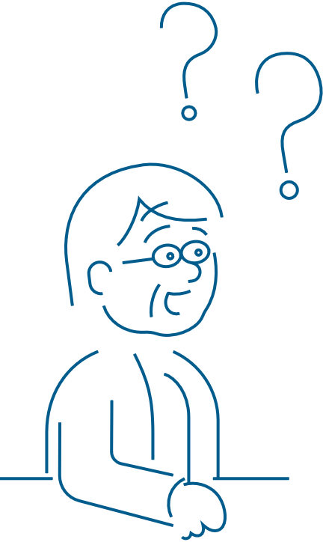
Dagens emner
  Hvad får vi ud af at tale om medarbejdertrivsel?
  Introduktion til arbejdet med medarbejdertrivsel
  Tal om jeres trivsel
  Psykologisk tryghed
  Hvad ønsker vi fremadrettet?
Notes:
Forslag til mødeledelse:
Hvis du deler mødet op, kan du tilpasse overskriften på sliden og/eller tilføje din egen dagsorden.

Slide 11




Hvad får vi ud af at tale om medarbejdertrivsel?
Vi kan tale sammen om medarbejdertrivsel…
Vi kan forstå, hvad medarbejdertrivsel betyder
Hvad tænker I?
Vi kan spørge hinanden til råds om medarbejdertrivsel…
Notes:
Forslag til mødeledelse:
Hør ud i rummet, hvad deltagerne forestiller sig, at I kan få ud af at tale mere om medarbejdertrivsel.

Slide 12

1) Introduktion til arbejdet med medarbejdertrivsel
Dit trivselskar
Jeres trivsel som medarbejdere og borgernes trivsel hænger sammen.
Medarbejdere, der trives, kan bedre understøtte borgernes trivsel - og når borgerne trives, vil medarbejderne kunne opleve en større arbejdsglæde, tilfredshed og motivation. Dette kaldes det dobbelte perspektiv.
For at vi kan hjælpe hinanden med at trives, er det vigtigt med fokus på en nærværende ledelse, kollegial sparring og på at forebygge afmagt og forråelse.
Borgernes
trivselskar
Notes:
Forslag til mødeledelse:
Gennemgå punkterne enkeltvis.
Tal og peg på trivselskarret. Hvis jeres, medarbejdernes, trivselskar er i rød, er der ikke ressourcer til at fylde på borgernes trivselskar. I bør derfor have et fokus på at fylde gode ting på hinandens trivselskar, så I kan hjælpe med at fylde gode ting på borgernes trivselskar. De hænger sammen.
Det er afgørende, at man kollegialt er enige om at spille hinanden gode. Ser man en kollega, som har det svært, kan man overveje at tilbyde sin hjælp eller invitere til en snak, om hvordan personen har det.

Slide 13

2) Tal om jeres trivsel
For at kunne drage omsorg for andre skal du kunne drage omsorg for dig selv.
At arbejde i ældreplejen er komplekst og stiller høje følelsesmæssige krav til medarbejderne. Stilles der for høje krav i for lang tid, kan det give en oplevelse af utilstrækkelighed, som kan føre til omsorgstræthed og forrået adfærd i arbejdet med borgerne.

Slide 14
Refleksionsøvelse
Dit trivselskar
Sid for dig selv og tænk over, hvordan du har det (5 min.)
Hvordan trives du?
Hvordan trives du i gruppen?
Hvordan trives du i den måde din arbejdsplads har organiseret sig? Hvordan kan organiseringen styrke din trivsel?
Borgernes
trivselskar
Notes:
Forslag til mødeledelse:
Lad deltagerne sidde og notere for sig selv i 5 minutter.
Opsamling i plenum 15 minutter – spørg medarbejderne, om der er noget de ønsker at dele, i forhold til hvordan I fælles kan sætte fokus på jeres trivsel.

Slide 15
Hvad giver dig trivsel?
  Tænk på en situation i dit arbejde, der gav dig trivsel
Del jeres oplevelser i par (10 min.)
    Hvad gjorde du konkret, der hjalp på din trivsel?
    Hvad gjorde dine kollegaer?
    Hvad gjorde din leder?
Fælles opsamling af vigtigste pointer (10 min.)
Notes:
Forslag til mødeledelse:
Der afsættes 22 minutter til øvelsen.
1-2 minutter til at komme i tanke om situationen.
Lad deltagerne drøfte uforstyrret i 8 minutter, hvor du fortæller når der er 2 minutter igen.
Opsamling i plenum i 10 min. – del vigtigste pointer i plenum.

Slide 16
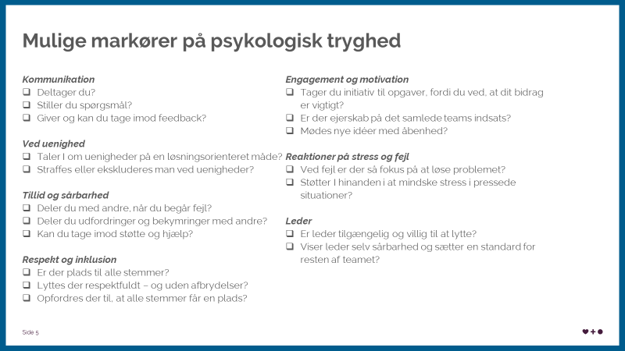
3. Psykologisk tryghed
Psykologisk tryghed er mange ting.
En psykologisk tryg arbejdsplads er et sted, hvor medarbejderne tør sige deres mening og fejle uden frygt for hån, ydmygelse eller negative konsekvenser.
Tal sammen i grupper (20 min.)
Hvordan ser det ud hos jer?
– brug det printede skema til at komme i gang med snakken.
Notes:
Forslag til mødeledelse:
Kom gerne med et eksempel fra jeres arbejdsplads om, hvordan psykologisk tryghed ville kunne se ud.
Del et eksemplar ud af mulige markører på psykologisk tryghed ud til alle.

Slide 17

4. Hvad ønsker vi fremadrettet?
Del jeres oplevelser i par (10 min.)
 | Hvad ønsker vi? | Hvad ønsker vi ikke?
Hvad har vi? | 1. Hvad ønsker vi at bevare? | 2. Hvad ønsker vi at fjerne?
Hvad har vi ikke? | 3. Hvad ønsker vi at opnå? | 4. Hvad ønsker vi at undgå?
Notes:
Forslag til mødeledelse:
Fortæl om øvelsen og at de skal inddeles i par.
Øvelsen skal hjælpe med at pege på, hvad I allerede gør, som I ønsker at fortsætte med, eller som I ønsker at stoppe med. Øvelsen skal også hjælpe jer i gang med at tale om, hvad I ikke gør, men gerne vil i gang med.
Husk på, at de ønsker, I taler om, skal være realistiske i forhold til de rammer, I har på jeres arbejdsplads.
Gennemgå de fire spørgsmål og bed dem tage udgangspunkt i dem i deres drøftelser.
Opsamling i plenum i 10 min og bed om hjælp til at få skrevet pointer ned på et papir, som du kan tage med dig.

Slide 18

Hvad tager du med fra mødet i dag?
Hvor starter vi?
Har vi en aftale?
Hvem gør hvad?
Hvornår skal der gøres noget?
Notes:
Afrunding af mødet tager omkring 10 minutter.
Forslag til mødeledelse:
Spørg deltagerne om de fire spørgsmål og noter svarene. Prøv så vidt muligt at lave aftaler om hvad I skal gøre, om I gør det, hvem der gør hvad og hvornår det skal gøres.
Afslut mødet med en fælles opsamling, hvor deltagerne kan byde ind i plenum med deres tanker for mødet og plan for det eventuelle videre arbejde.
Som mødeleder kan du notere aftaler, som I ønsker at arbejde videre med på jeres arbejdsplads.

